Slide 1

Муниципальное автономное дошкольное образовательное
учреждение «Детский сад комбинированного вида
№25 «Рябинка»
«Использование самообразования, как ресурса самоустранения профессиональных дефицитов педагогов ДОО»
Подготовила:
старший воспитатель МАДОУ № 25
Баталова Т.А.
г.Бердск, 2025

Slide 2


«Залогом профессионального успеха уже не
могут служить полученные один раз в жизни знания. На первый план выходит способность людей ориентироваться в огромном информационном поле, умение самостоятельно находить решения и их успешно реализовывать».
Президент Российской Федерации В. В. Путин

Slide 3


Педагог 21 века – это:
- гармонично развитая, внутренне богатая личность, стремящаяся к духовному, профессиональному, общекультурному и физическому совершенству;
- педагог, умеющий отбирать наиболее эффективные приемы, средства и технологии обучения и воспитания для реализации поставленных задач;
- педагог, умеющий организовать рефлексивную деятельность;
- педагог, обладающий высокой степенью профессиональной компетентности;
- педагог, обладающий многогранностью интересов.
- педагог, постоянно совершенствующий свои знания и умения, занимающийся самообразованием.

Slide 4

Под самообразованием традиционно понимают осуществляемую человеком познавательную деятельность, которая:
осуществляется добровольно;
осуществляется сознательно;
планируется, управляется и контролируется самим человеком;
необходима для совершенствования каких-либо качеств или навыков человека.
Цели самообразования:
повышение профессиональной компетенции;
расширение педагогических и психологических знаний;
углубление знаний по методике формирования, коррекции, развития;
овладение достижениями педагогической науки, передовой педагогической практики;
повышение общего культурного уровня.

Slide 5
Направления в тематике для самообразования:
•вопрос, вызывающий у педагога трудности;
•углубление знаний и расширение уже имеющихся навыков педагога по выбранной теме

Slide 6
Формы самообразования педагога детского сада:
•изучение нормативно - правовых документов, научно-методической и специальной литературы;
•изучение передового педагогического опыта, накопленного в системе дошкольного образования;
•посещение открытой образовательной деятельности коллег с последующим их анализом;
•разработка программ, дидактического материала, методических пособий;
•участие в различных формах методической работы на различных уровнях;
•практическая апробация форм, средств, методов обучения и воспитания;
•анализ своей работы и ее результатов;
•обучение на курсах повышения квалификации.

Slide 7
•Самообразование воспитателя соотносится с государственными нормами и предполагает ведение определённой документации:
методическая папка (в нее педагог собирает полезные статьи по выбранной теме, интересные конспекты проведения образовательной деятельности, фотографии с мероприятий и т.д.)
план работы по самообразованию на год (помогает оптимально организовать будущую деятельность, привести её в систему).

Slide 8
План работы над темой самообразования
№ | Направление, содержание деятельности | Сроки | Отметка о выполнении
1 | Выбор темы и обоснование. Постановка целей и задач. Определение этапов, направлений работы.
2 | Составление списка литературы по теме
3 | Изучение методической и научной литературы, публикаций в журналах по теме
4 | Конспектирование статей научно-методической литературы, составление алгоритма деятельности
5 | Посещение занятий коллег с целью изучения опыта использования современных педагогических и компьютерных технологий в образовательной деятельности
6 | Мониторинг педагогической деятельности
7 | Подготовка выступлений на ...
8 | Участие в ...
9 | Систематизация материалов по теме
10 | Создание ...
11 | Формирование банка...
12 | Самоанализ педагогической деятельности. Отчет о проделанной работе по самообразованию

Slide 9
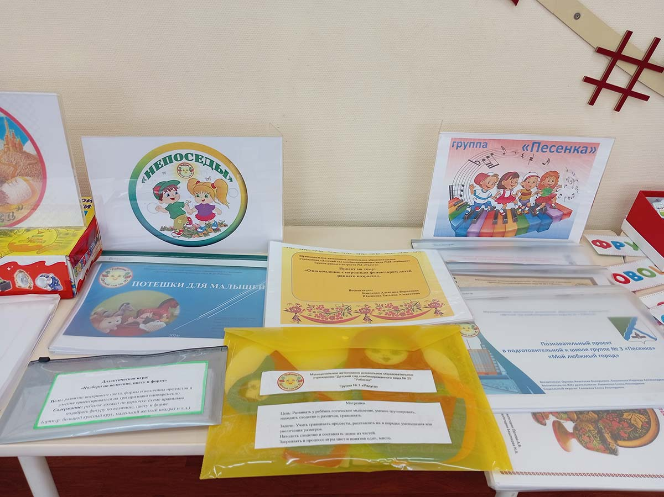
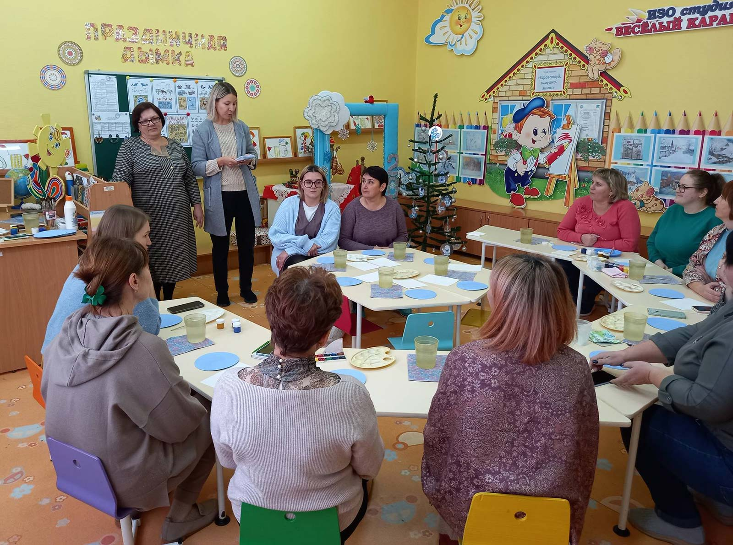
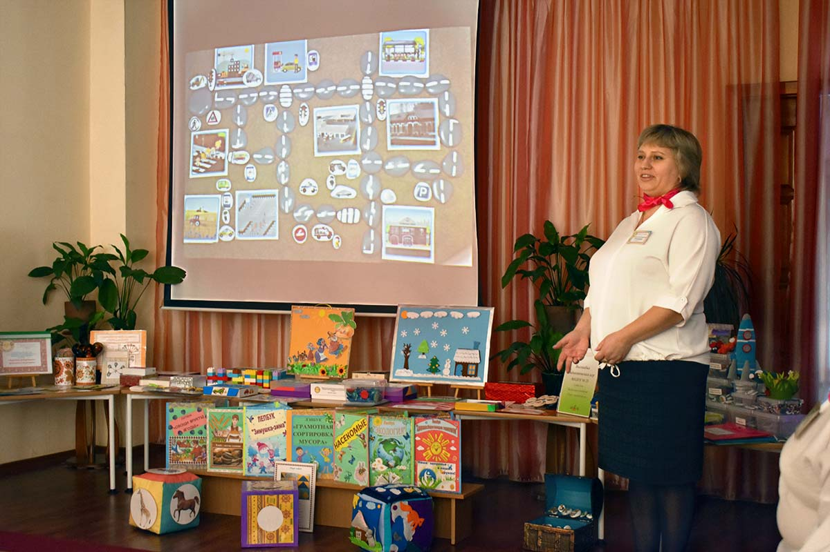
В обязанности педагога также входит регулярное заполнение им папки по своему самообразованию. Там делаются заметки о проведённых мероприятиях:
с воспитанниками (ОД);
с родителями (оформление памяток, стендов, подготовка консультации);
с педагогами (доклад на педсовете и т. п.);
информация о КПК, семинарах, вебинарах и т.д.

Slide 10
Только правильно организованная
работа по самообразованию должна стать
стимулом как для повышения профессионального
мастерства педагога, так и для развития его личности.
Посредственный педагог – рассказывает.
Хороший педагог – объясняет.
Замечательный педагог – показывает.
Гениальный педагог – вдохновляет.
Сама жизнь побуждает каждого из нас вооружать себя знанием и пониманием.
« Стать выше себя не просто, и всем по плечу едва ли,
Но все мы такого роста, какой потолок избрали. (Т. Смирнова)

